Slide 1
Reglab
Medlemsmöte 12 sept

Slide 2
Nuläget
Digital verksamhetsutveckling – sista ws nästa vecka
Matchningsindikatorer
BRP+
Rurban region – nytt lärprojekt
Årskonferens 2019
Region 2050

Slide 3
BRP+
Utveckla indikatorerna – subjektiva mått
Visualiseringar
Stöd för implementering, erfarenhetsutbyte
Ev. fördjupningar/specialstudier
Projektledning, samordning, kommunikation

Slide 4
Nuläget
Digital verksamhetsutveckling – sista ws nästa vecka
Matchningsindikatorer
BRP+
Rurban region – nytt lärprojekt
Årskonferens 2019
Region 2050

Slide 5
Rurban region
Utgångspunkter
Brist på systemperspektiv och helhetssyn
Svårigheter att komma förbi dikotomin stad-land
Begränsar handlingsmöjligheter och försämrar beredskapen inför framtiden
Nya perspektiv genom
Gemensam förståelse för den historiska utvecklingen
Fokus på samspel, synergier och ömsesidiga beroenden – det rurbana
Alternativa framtider där olika platsers roller är öppna
Bidrag
Helhetssyn och ett systemperspektiv
Nya handlingsmöjligheter
Ökad beredskap

Slide 6
Nuläget
Digital verksamhetsutveckling – sista ws nästa vecka
Matchningsindikatorer
BRP+
Rurban region – nytt lärprojekt
Årskonferens 2019
Region 2050

Slide 7


Slide 8


Slide 9
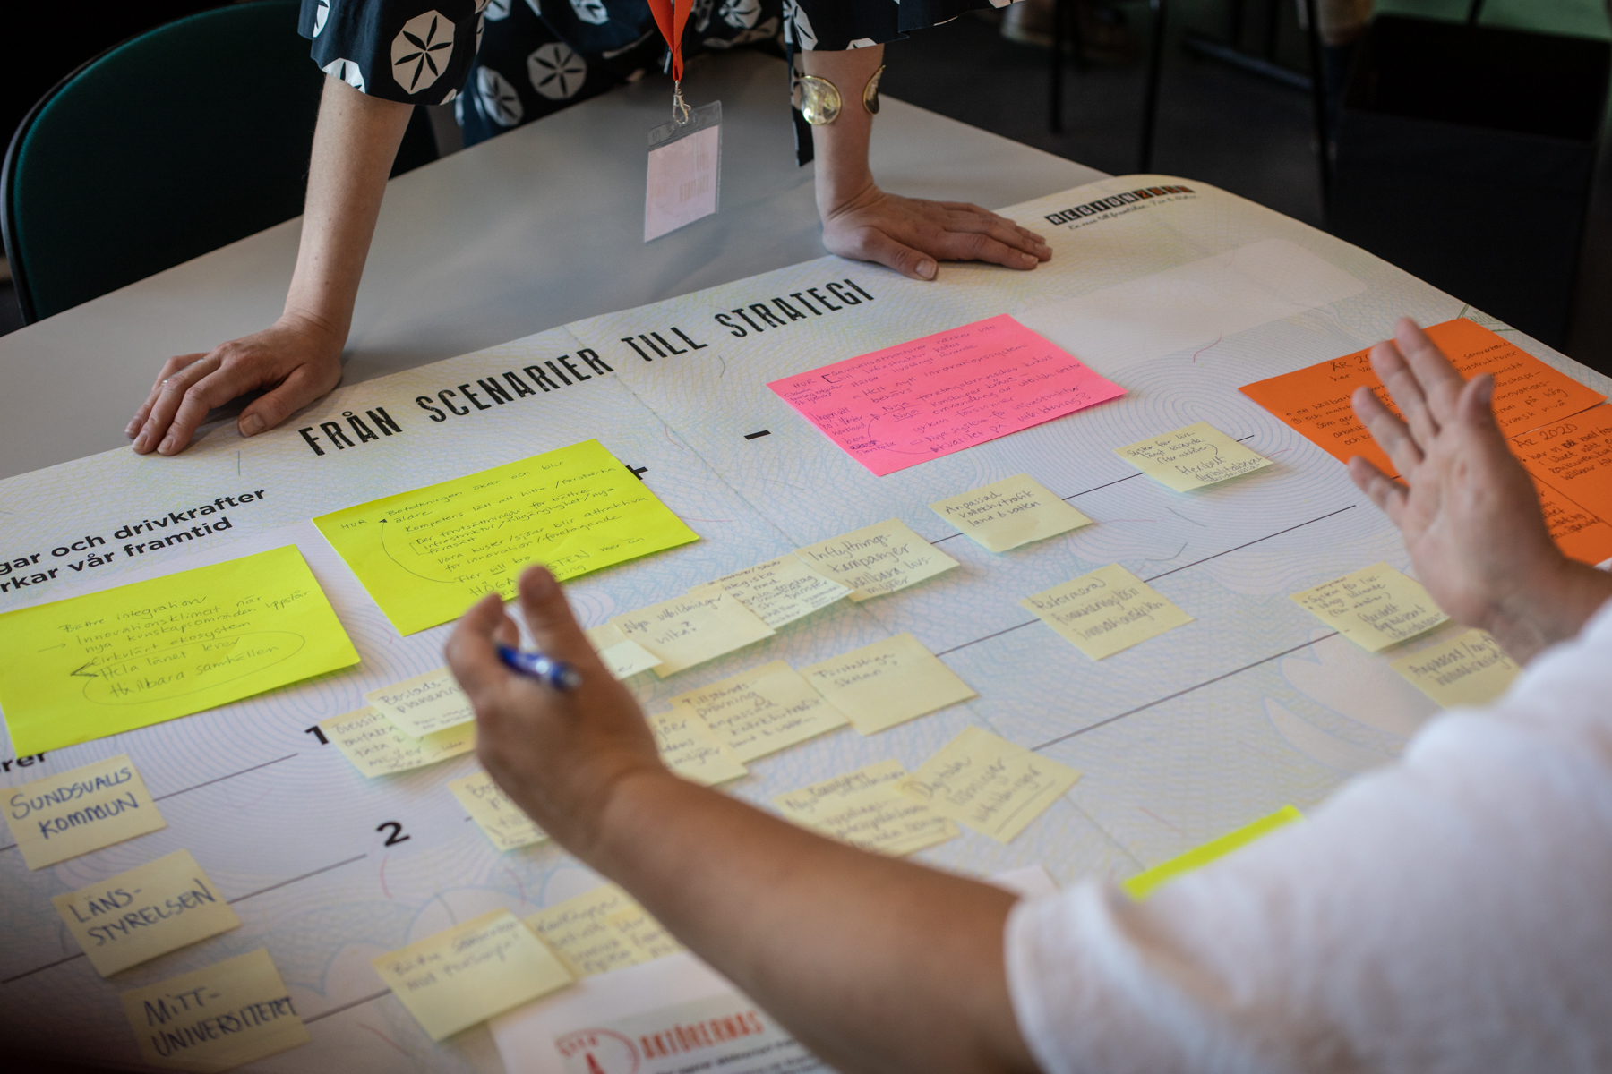

Slide 10
Hemuppgift inför ws 4
Gör en strategi och handlingsplan för din organisations
kommande framsynsarbete. Det kan vara för hela, eller delar av organisationen.
Använd framsynsmetoderna – experimentera!

Slide 11
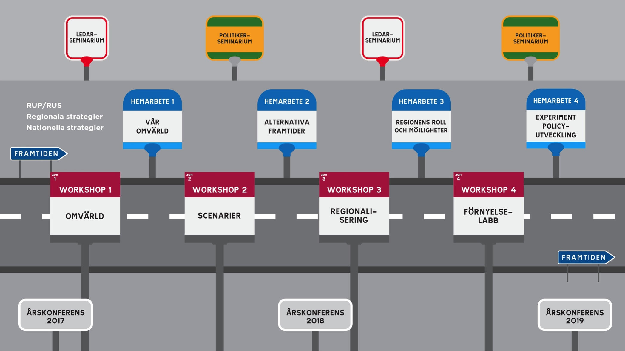

Slide 12
Region 2050 – resultat
Ur projektbeskrivningen:
Ett gemensamt material ”Regionerna 2050” som beskriver de svenska regionerna möjliga framtida scenarier.
En gemensam bank av omvärldsanalys: rapporter, prognoser, scenarier mm.
En gemensam metodsamling för omvärldsbevakning, scenarier, backcasting mm.
Ett antal personer med fördjupad strategisk kompetens och framsynskunskap i varje deltagande organisation.
En bredare grupp ‒ politiker, regionala chefer och medarbetare ‒ med ökad insikt om regionens möjligheter och förutsättningar i framtiden.
Ett nationellt nätverk för framsynsfrågor som kan fortsätta att verka efter 2018.

Slide 13
Region 2050 – resultat
Kommande
Strategier för organisationernas fortsatta framsynsarbete
Dokumentation av deltagarnas arbete på hemmaplan
”Manual” – Västra Götaland och Skåne
Enkät deltagare
Måldiskussion med chefsgruppen
Slutrapport 2019.
Årskonferens 2019

Slide 14
Region 2050 – nästa steg
Förvaltning och fortsatt utveckling av framsynskapaciteten
Nätverk för fortsatt metodutveckling
Seminarieserie för speciellt inbjudna, ”masterclass”
Kommande lärprojekt: Rurban region med framsynsperspektiv
Politikerseminarier, mini-utbildningar…
Satsningar tillsammans med Innovationsguiden, Vinnova, SKL, TVV
Internationellt samarbete

Slide 15
Arena för utveckling
Filosofi för ägarskap
Lärande-filosofi
REGLAB

Slide 16
Reglab: Arena för utveckling
Verksamhet
Kunskap
Metoder
Omvärlds-bevakning
Nätverk
Effekter
Nivåer
Individ
Kompetens
Arbetssätt
Sammanhang
Relationer
Organisation
Kapacitet
Förmågor
Best practice
Samverkan
System
Policy
Innovation
Diffusion
Flernivå-
styrning
Regional utveckling

Slide 17
Reglab: Filosofi för ägarskap
ORGANISERING
PRINCIPER
Nätverksbaserat
Liten överbyggnad
Praktikerdrivet
Kommunikation
Demokratiskt
Behovsstyrt
Oberoende
Generöst

Slide 18
Reglab: Lärandefilosofi
KUNSKAPSSYN
PEDAGOGIK
Utvecklingsinriktat lärande
  Tanke och reflektion
  Ifrågasättande och alternativtänkande
  Olikhet som tillgång
  Fokus på nytänkande
Kunskapsutveckling genom ”learning by doing”
Processbaserat
Dialogbaserat
Gemensamt utforskande
Reflektion och fördjupning
Trygghet och tillit

Slide 19
Reglab efter 2019 – processen
22 mar Reglabs styrelse – start för arbetet
10 apr Medlemsmöte – workshop utvärdering
26 apr Regional kontakt – workshop
Apr-maj Dialog med Vinnova, Tillväxtverket, SKL
13 jun Styrelsen – strategisk diskussion
15 aug Styrelsen – färdigt förslag
12 sep Reglab medlemsmöte
20 sep Regional kontakt
21 sep RD/LD
18 okt Extra medlemsmöte – beslut
22 nov Styrelsemöte – VP 2019

Slide 20
Reglab nästa period
Vara ett stöd för utvecklingen av regionerna efter 2019
Ökat samarbete med högskolor och universitet
Bidra till stärkt flernivåsamarbete

Slide 21
Kontakt
www.reglab.se
Twitter: Reglab_Sverige
eva.moe@skl.se
karin.botas@skl.se
anton.ternstrom@skl.se
Mycket snack
och
mycket verkstad

